Slide 1


Capítulo 3
Introducción a la Seguridad Informática
Seguridad Informática y Criptografía
Ultima actualización del archivo: 01/03/06
Este archivo tiene: 56 diapositivas
Material Docente de Libre Distribución
Dr. Jorge Ramió Aguirre
Universidad Politécnica de Madrid
v 4.1
Este archivo forma parte de un curso completo sobre Seguridad Informática y Criptografía. Se autoriza el uso, reproducción en computador y su impresión en papel, sólo con fines docentes y/o personales, respetando los créditos del autor. Queda prohibida su comercialización, excepto la edición en venta en el Departamento de Publicaciones de la Escuela Universitaria de Informática de la Universidad Politécnica de Madrid, España.
Curso de Seguridad Informática y Criptografía © JRA
Notes:
NOTAS SOBRE EL TEMA:

Slide 2
¿Cómo definir la seguridad informática?
Si nos atenemos a la definición de la Real Academia de la Lengua RAE, seguridad es la “cualidad de seguro”. Buscamos ahora seguro y obtenemos “libre y exento de todo peligro, daño o riesgo”.
A partir de estas definiciones no podríamos aceptar que seguridad informática es “la cualidad de un sistema informático exento de peligro”, por lo que habrá que buscar una definición más apropiada.
Algo básico: la seguridad no es un producto, sino un proceso.
Por lo tanto, podríamos aceptar que una primera definición más o menos aceptable de seguridad informática sería:
  Un conjunto de métodos y herramientas destinados a proteger la información y por ende los sistemas informáticos ante cualquier amenaza, un proceso en el cual participan además personas. Concienciarlas de su importancia en el proceso será algo crítico.
Recuerde: la seguridad informática no es un bien medible, en cambio sí podríamos desarrollar diversas herramientas para cuantificar de alguna forma nuestra inseguridad informática.
http://www.rae.es/

Notes:
NOTAS SOBRE EL TEMA:

Slide 3

¿Y qué es la criptografía?
La criptografía es aquella rama inicial de las Matemáticas y en la actualidad también de la Informática y la Telemática, que hace uso de métodos y técnicas con el objeto principal de cifrar, y por tanto proteger, un mensaje o archivo por medio de un algoritmo, usando una o más claves.
Un término más genérico es criptología: el compendio de las técnicas de cifra, conocido como criptografía, y aquellas técnicas de ataque conocidas como criptoanálisis.
He aquí una definición menos afortunada de criptografía que podemos encontrar en el diccionario de la Real Academia Española...
Notes:
NOTAS SOBRE EL TEMA:

Slide 4

Una definición menos afortunada...

La criptografía según la RAE:
“Arte de escribir con clave secreta o de modo enigmático”
Desde el punto de vista de la ingeniería y la informática, es difícil encontrar una definición menos apropiada ☹
Hoy ya no es un arte sino una ciencia.
No sólo se escriben documentos, se generan diversos tipos de archivos DOC, DLL, EXE, JPG, etc.
La clave no es única. Muchos sistemas actuales usan dos claves, una de ellas secreta y la otra pública. En sistemas de navegación segura en Internet se llega a usar 4 claves.
No hay nada de enigmático ☺ en una cadena de bits.
Notes:
NOTAS SOBRE EL TEMA:

Slide 5
El término es cifrar no encriptar
Cifra o cifrado:
Técnica que, en general, protege o autentica a un documento o usuario al aplicar un algoritmo criptográfico. Sin conocer una clave específica o secreta, no será posible descifrarlo o recuperarlo.
No obstante, la RAE define cifrar como “Transcribir en guarismos, letras o símbolos, de acuerdo con una clave, un mensaje cuyo contenido se quiere ocultar” ... también muy poco técnica ☹.
En algunos países de Latinoamérica, por influencia del inglés, se usará la palabra encriptar.
Si bien se entiende, esta palabra todavía no existe y podría ser el acto de “introducir a alguien dentro de una cripta”, ...  ... algo bastante distinto a lo que deseamos expresar... ☺.
Notes:
NOTAS SOBRE EL TEMA:

Slide 6
Más definiciones y palabras no recogidas
En el trabajo diario con temas de seguridad informática, nos encontraremos con muchas situaciones parecidas a ésta.
Por ejemplo, podemos ver en algunos documentos palabras nuevas como securizar y hacker que, a la fecha, no están recogidas en el diccionario de la Real Academia Española.
Más aún, aunque le parezca increíble no encontrará en ese diccionario palabras tan comunes como factorizar, primalidad, criptólogo, criptógrafo, criptoanalista, etc.
No obstante sí se recogen criptograma como “Documento cifrado” y además criptoanálisis como “El arte de descifrar criptogramas”... tal vez no muy acertada esta última porque normalmente se habla aquí de criptoanalizar y no descifrar ☹.
http://www.rae.es/

Notes:
NOTAS SOBRE EL TEMA:

Slide 7
Unas cuantas definiciones previas
- Criptología: ciencia que estudia e investiga todo aquello relacionado con la criptografía: incluye cifra y criptoanálisis.
- Criptógrafo: máquina o artilugio para cifrar.
- Criptólogo: persona que trabaja de forma legítima para proteger la información creando algoritmos criptográficos.
- Criptoanalista: persona cuya función es romper algoritmos de cifra en busca de debilidades, la clave o del texto en claro.
- Texto en claro: documento original. Se denotará como M.
- Criptograma: documento/texto cifrado. Se denotará como C.
- Claves: datos (llaves) privados/públicos que permiten cifrar un documento y descifrar el correspondiente criptograma.
Notes:
NOTAS SOBRE EL TEMA:

Slide 8
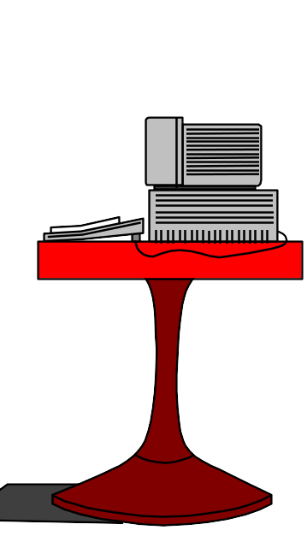
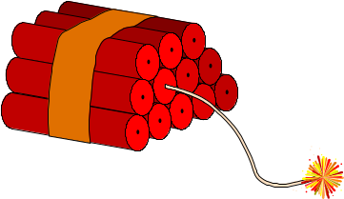
¿La solución será estar desconectado?
No podemos aceptar esa afirmación simplista que dice que el computador más seguro ...
... es aquel que está desconectado y, por lo tanto, libre de todos los peligros que hay en la red.
A pesar de todas las amenazas del entorno, que serán muchas y de muy distinto tipo ...
... tendremos que aplicar políticas, metodologías y técnicas de protección de la información porque la conectividad es vital.
Notes:
NOTAS SOBRE EL TEMA:

Slide 9

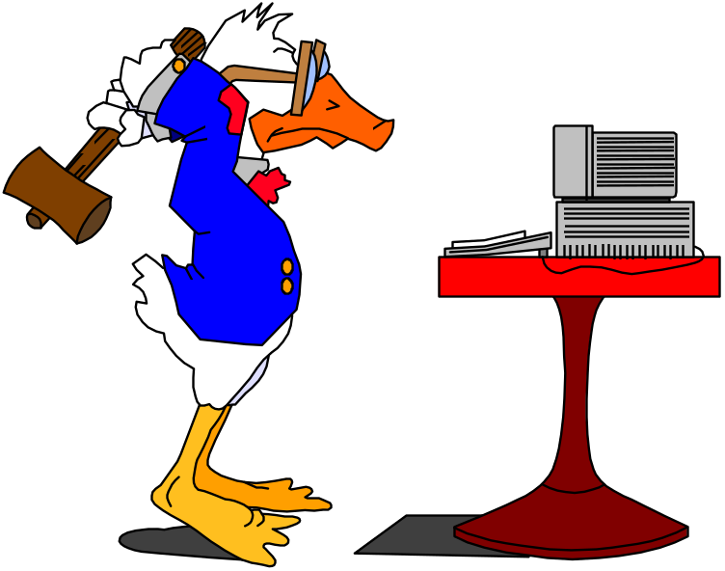

¿Tenemos conciencia de las debilidades?
Habrá debilidades tanto internas como externas...
Amenazas
La seguridad informática se convierte en un nuevo motivo de preocupación
A finales del siglo XX e inicios del XII tanto las empresas, organismos e incluso particulares comienzan a tomar verdadera conciencia de su importancia. Hoy en día, tener un sistema que cumpla con los estándares de gestión de la seguridad es sinónimo de calidad de servicio.
Notes:
NOTAS SOBRE EL TEMA:

Slide 10
Acontecimientos en dos últimas décadas
A partir de los años 80 el uso del ordenador personal comienza a ser común. Asoma por tanto la preocupación por la integridad de los datos.
En la década de los años 90 aparecen los virus y gusanos y se toma conciencia del peligro que nos acecha como usuarios de PCs y equipos conectados a Internet.
Además, comienzan a proliferar ataques a sistemas informáticos. La palabra hacker aparece incluso en prensa.
Las amenazas se generalizan a finales de los 90; aparecen nuevos gusanos y malware generalizado.
En los años 00s los acontecimientos fuerzan a que se tome muy en serio la seguridad informática.
Notes:
NOTAS SOBRE EL TEMA:

Slide 11
¿Qué hay de nuevo en los 00s?
Principalmente por el uso masivo de Internet, el tema de la protección de la información se ha transformado en una necesidad y con ello se populariza la terminología técnica asociada a la criptología:
  Cifrado, descifrado, criptoanálisis, firma digital, ...
  Autoridades de Certificación, comercio electrónico, ...
Ya no sólo se comentan estos temas en las universidades. Cualquier usuario desea saber, por ejemplo, qué significa firmar un e-mail o qué significa que en una comunicación con su banco aparezca un candado en la barra de tareas de su navegador y le diga que el enlace es SSL con 128 bits.
El software actual viene con seguridad añadida o embebida.
Notes:
NOTAS SOBRE EL TEMA:

Slide 12
¿Es atractivo el delito informático?
Suponiendo que todos entendemos más o menos qué es un delito informático, algo no muy banal dado que muchos países no se ponen de acuerdo, parece ser que es un buen negocio:
  Objeto pequeño: la información que se ataca está almacenada en contenedores pequeños: no es necesario un camión para robar un banco, llevarse las joyas, el dinero, etc.
  Contacto físico: no existe contacto físico en la mayoría de los casos. Se asegura el anonimato y la integridad física del propio delincuente.
  Alto valor: el objeto codiciado tiene un alto valor. Los datos (el contenido a robar) puede valer mucho más que el soporte que los almacena: servidor, computador, disco, CD, etc.
Aunque no será la única, una de las herramientas de protección de datos más efectiva es el uso de técnicas criptográficas.
Notes:
NOTAS SOBRE EL TEMA:

Slide 13
Seguridad Física y Seguridad Lógica
El estudio de la seguridad informática podríamos plantearlo desde dos enfoques distintos aunque complementarios:
  La Seguridad Física: puede asociarse a la protección del sistema ante las amenazas físicas, incendios, inundaciones, edificios, cables, control de accesos de personas, etc.
  La Seguridad Lógica: protección de la información en su propio medio, mediante el enmascaramiento de la misma usando técnicas de criptografía. Este enfoque de las aplicaciones criptográficas, es el que será tratado a lo largo de los capítulos de este libro.
  La gestión de la seguridad está en medio de la dos: los planes de contingencia, políticas de seguridad, normativas, etc. Aunque muy brevemente, este tema será tratado en un próximo capítulo.
  No obstante, tenga en cuenta que esta clasificación en la práctica no es tan rigurosa. En resumidas cuentas, podríamos decir que cada vez está menos claro dónde comienza una y dónde termina la otra.
Notes:
NOTAS SOBRE EL TEMA:

Slide 14

Principios de la seguridad informática
Veremos a continuación los tres principios básicos de la seguridad informática: el del acceso más fácil, el de la caducidad del secreto y el de la eficiencia de las medidas tomadas.
Tras los acontecimientos del 11/09/2001 en Nueva York, los del 11/03/2004 en Madrid y los del 07/07/2005 en Londres, que echaron por tierra todos los planes de contingencia, incluso los más paranoicos, comenzamos a tener muy en cuenta las debilidades de los sistemas y valorar en su justa medida el precio de la seguridad.
Es necesario aprender de los errores ☹
http://www.virusprot.com/Opiniones2002.html

Notes:
NOTAS SOBRE EL TEMA:

Slide 15

1er principio de la seguridad informática
PREGUNTA:
¿Cuáles son los puntos débiles de un sistema informático?
P1: El intruso al sistema utilizará el artilugio que haga más fácil su acceso y posterior ataque.
Existirá una diversidad de frentes desde los que puede producirse un ataque, tanto internos como externos. Esto dificultará el análisis de riesgo ya que el delincuente aplicará la filosofía del ataque hacia el punto más débil: el equipo o las personas.
Notes:
NOTAS SOBRE EL TEMA:

Slide 16

2º principio de la seguridad informática
PREGUNTA:
¿Cuánto tiempo deberá protegerse un dato?
P2: los datos confidenciales deben protegerse sólo hasta que ese secreto pierda su valor como tal.
Se habla, por tanto, de la caducidad del sistema de protección: tiempo en el que debe mantenerse la confidencialidad o secreto del dato.
Esto nos llevará a la fortaleza del sistema de cifra.
Notes:
NOTAS SOBRE EL TEMA:

Slide 17

3er principio de la seguridad informática
P3: las medidas de control se implementan para que tengan un comportamiento efectivo, eficiente, sean fáciles de usar y apropiadas al medio.
  Efectivo: que funcionen en el momento oportuno.
  Eficiente: que optimicen los recursos del sistema.
  Apropiadas: que pasen desapercibidas para el usuario.
        Y lo más importante: ningún sistema de control resulta efectivo hasta que debemos utilizarlo al surgir la necesidad de aplicarlo. Junto con la concienciación de los usuarios, éste será uno de los grandes problemas de la Gestión de la Seguridad Informática.
Seguridad
Informática
Medidas de control
Notes:
NOTAS SOBRE EL TEMA:

Slide 18
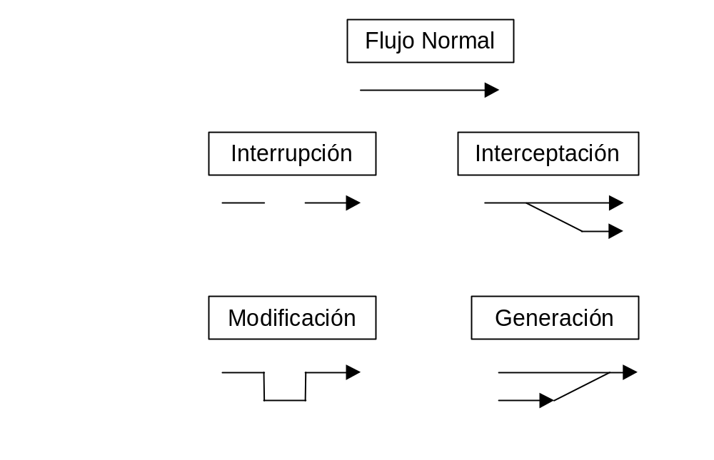
Amenazas del sistema
Las amenazas afectan principalmente al hardware, al software y a los datos. Éstas se deben a fenómenos de:
  Interrupción
  Interceptación
  Modificación
  Generación
Notes:
NOTAS SOBRE EL TEMA:

Slide 19

Amenazas de interrupción
Interrupción
Intruso
Se daña, pierde o deja de funcionar un punto del sistema.
Su detección es inmediata.
Ejemplos: Destrucción del hardware.
Borrado de programas, datos.
Fallos en el sistema operativo.
Notes:
NOTAS SOBRE EL TEMA:

Slide 20
Amenazas de interceptación
Interceptación
Intruso
Acceso a la información por parte de personas no autorizadas. Uso de privilegios no adquiridos.
Su detección es difícil, a veces no deja huellas.
Ejemplos: Copias ilícitas de programas.
Escucha en línea de datos.
Notes:
NOTAS SOBRE EL TEMA:

Slide 21
Amenazas de modificación
Modificación
Intruso
Acceso no autorizado que cambia el entorno para su beneficio.
Su detección es difícil según las circunstancias.
Ejemplos: Modificación de bases de datos.
Modificación de elementos del HW.
Notes:
NOTAS SOBRE EL TEMA:

Slide 22
Amenazas de generación
Generación
Intruso
Creación de nuevos objetos dentro del sistema.
Su detección es difícil: delitos de falsificación.
Ejemplos: Añadir transacciones en red.
Añadir registros en base de datos.
Notes:
NOTAS SOBRE EL TEMA:

Slide 23
Escenarios de las amenazas del sistema
Interrupción Interceptación Modificación Generación
(pérdida) (acceso) (cambio) (alteración)
Datos
Hardware Software
Interrupción (denegar servicio) Modificación (falsificación)
Interceptación (robo) Interrupción (borrado)
Interceptación (copia)
Ejemplos de amenzas
Los datos serán la parte más vulnerable del sistema
Notes:
NOTAS SOBRE EL TEMA:

Slide 24
Amenazas más características
Hardware:
  Agua, fuego, electricidad, polvo, cigarrillos, comida.
Software:
  Además de algunos típicos del hardware, borrados accidentales o intencionados, estática, fallos de líneas de programa, bombas lógicas, robo, copias ilegales.
Datos:
  Tiene los mismos puntos débiles que el software. Pero hay dos problemas añadidos: no tienen valor intrínseco pero sí su interpretación y, por otra parte, habrá datos de carácter personal y privado que podrían convertirse en datos de carácter público: hay leyes que lo protegen.
Notes:
NOTAS SOBRE EL TEMA:

Slide 25
Debilidades del sistema informático (1)
HARDWARE - SOFTWARE - DATOS
MEMORIA - USUARIOS
Los tres primeros puntos conforman el llamado Triángulo de Debilidades del Sistema:
  Hardware: pueden producirse errores intermitentes, conexiones sueltas, desconexión de tarjetas, etc.
  Software: puede producirse la sustracción de programas, ejecución errónea, modificación, defectos en llamadas al sistema, etc.
  Datos: puede producirse la alteración de contenidos, introducción de datos falsos, manipulación fraudulenta de datos, etc.
Notes:
NOTAS SOBRE EL TEMA:

Slide 26
Debilidades del sistema informático (2)
  Memoria: puede producirse la introducción de un virus, mal uso de la gestión de memoria, bloqueo del sistema, etc.
  Usuarios: puede producirse la suplantación de identidad, el acceso no autorizado, visualización de datos confidenciales, etc.
Es muy difícil diseñar un plan que contemple minimizar de forma eficiente todas estas amenazas, y que además se entienda y pase desapercibido por los usuarios.
Debido al principio de acceso más fácil, el responsable de seguridad informática no se deberá descuidar ninguno de los cinco elementos susceptibles de ataque al sistema.
Notes:
NOTAS SOBRE EL TEMA:

Slide 27
Confidencialidad, integridad y disponibilidad
Estos son los tres elementos básicos de la seguridad informática:
Confidencialidad
  Los componentes del sistema serán accesibles sólo por aquellos usuarios autorizados.
Integridad
  Los componentes del sistema sólo pueden ser creados y modificados por los usuarios autorizados.
Disponibilidad
  Los usuarios deben tener disponibles todos los componentes del sistema cuando así lo deseen.
Notes:
NOTAS SOBRE EL TEMA:

Slide 28
No repudio de origen y destino
No Repudio
  Este término se ha introducido en los últimos años como una característica más de los elementos que conforman la seguridad en un sistema informático.
  Está asociado a la aceptación de un protocolo de comunicación entre emisor y receptor (cliente y servidor) normalmente a través del intercambio de sendos certificados digitales de autenticación.
  Se habla entonces de No Repudio de Origen y No Repudio de Destino, forzando a que se cumplan todas las operaciones por ambas partes en una comunicación.
Notes:
NOTAS SOBRE EL TEMA:

Slide 29
El concepto de datos seguros
Si se cumplen los principios vistos anteriormente, diremos en general que los datos están protegidos y seguros.
Esto se entiende en el siguiente sentido: los datos sólo pueden ser conocidos por aquellos usuarios que tienen privilegios sobre ellos, sólo usuarios autorizados los podrán crear o bien modificar, y tales datos deberán estar siempre disponibles.
DATOS
DATOS
DATOS
Confidencialidad
Integridad
Disponibilidad
DATOS
Datos Seguros
Notes:
NOTAS SOBRE EL TEMA:

Slide 30
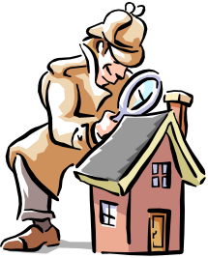
Sistema de cifra
Medio de
Transmisor
Transmisión
Receptor
M
C
C
M
T
MT
R
Cifrador
Mensaje cifrado
Descifrador
Usurpación de identidad
Interceptación del mensaje
por un intruso
por un intruso
Sea cual sea el medio de transmisión o almacenamiento (enlace, red telefónica, red de datos, disco magnético, disco óptico, etc.), éste será siempre y por definición un medio inseguro. Por lo tanto, habrá que adaptarse a este medio usando el cifrado. Tal vez esto deje de ser cierto en los futuros sistemas con criptografía cuántica.
Notes:
NOTAS SOBRE EL TEMA:

Slide 31
Esquema de un criptosistema
Texto
Emisor (E)
Receptor (R)
Texto
Base
Texto cifrado
Base
Cifrador
Descifrador
M
C
M
Texto base: será cualquier archivo o documento
K_{E}
Clave
Clave
K_{R}
Canal inseguro
Hablaremos
entonces de:
Un espacio de textos en claro M
Un espacio de textos cifrados C
Un espacio de claves K
Unas transformaciones de cifrado E_{KE}(M)
Unas transformaciones de descifrado D_{KR}(C)
Notes:
NOTAS SOBRE EL TEMA:

Slide 32
Funciones y operaciones de cifra
C = E(M)
M = D(C)
M = D(E(M))
Si se usa una clave k:
C = E(k,M) o E_{k}(M)
M = D(k, E(k,M))
M = D(k_{R}, E(k_{E},M))
E(M): Cifrado del mensaje M
D(C): Descifrado del criptograma C
Las operaciones D y E son inversas o bien lo son las claves que intervienen. Esto último es lo normal, usando inversos dentro de un cuerpo finito. Por tanto, se recupera así el mensaje en claro.
Es el caso típico de los sistemas modernos: los algoritmos E y D son iguales y la clave k_{R} es la usada en el extremo receptor y la clave k_{E} en extremo emisor.
Notes:
NOTAS SOBRE EL TEMA:

Slide 33
El espacio de mensajes M
  Componentes de un mensaje inteligible (bits, bytes, pixels, signos, caracteres, etc.) que provienen de un alfabeto previamente establecido como en el ejemplo.
  El lenguaje tiene unas reglas sintácticas y semánticas.
  En algunos casos y para los sistemas de cifra clásicos la longitud del alfabeto indicará el módulo en el cual se trabaja. En los modernos, no guarda relación.
  Habrá mensajes con sentido y mensajes sin sentido.
Hola, ¿qué tal?
Está muy claro que esto es un texto “en claro”...
M = {m₁, m₂, ..., m_{n}}
Notes:
NOTAS SOBRE EL TEMA:

Slide 34
El espacio de textos cifrados C
  Normalmente el alfabeto es el mismo que el utilizado para crear el mensaje en claro.
  Supondremos que el espacio de los textos cifrados C y el espacio de los mensaje M (con y sin sentido) tienen igual magnitud.
  En este caso, a diferencia del espacio de mensajes M, serán válidos todo tipo de criptogramas, con y sin sentido, como es lógico.
A?&% | $”/n_*
VjbmljYSB3kZSBNYWRy+WQgQ0ExLTAr8BgN=
C = {c₁, c₂, ..., c_{n}}
Notes:
NOTAS SOBRE EL TEMA:

Slide 35

El espacio de claves K
  Se supone que es un conjunto altamente aleatorio de caracteres, palabras, bits, bytes, etc., en función del sistema de cifra. Al menos una de las claves en un criptosistema se guardará en secreto.
  Si el espacio de claves K fuera tan grande como el de los mensajes M, se puede lograr un criptosistema con secreto perfecto.
K = {k₁, k₂, ..., k_{n}}
Notes:
NOTAS SOBRE EL TEMA:

Slide 36

Transformaciones de cifrado E_{k}
  E_{k} es una aplicación con una clave k, que está en el espacio de claves K, sobre el mensaje M y que lo transforma en el criptograma C.
  Es el algoritmo de cifra. Sólo en algunos sistemas clásicos el algoritmo es secreto. Por lo general el algoritmo de cifra será de dominio público y además su código fuente está disponible en Internet.
E_{k}: M → C k ∈ K
Notes:
NOTAS SOBRE EL TEMA:

Slide 37
Transformaciones de descifrado D_{k}
  D_{k} es una aplicación con una clave k, que está en el espacio de claves K, sobre el criptograma C y que lo transforma en el texto en claro M.
  Se usa el concepto de inverso. D_{k} será la operación inversa de E_{k} o bien -que es lo más común- se usa la misma transformación E_{k} para descifrar pero con una clave k’ que es la inversa de k dentro de un cuerpo.
D_{k}: C → M k ∈ K
Notes:
NOTAS SOBRE EL TEMA:

Slide 38
Requisitos de seguridad de un sistema
  El algoritmo de cifrado y descifrado deberá ser rápido y fiable.
  Debe ser posible transmitir ficheros por una línea de datos, almacenarlos o transferirlos.
  No debe existir retardo debido al cifrado o descifrado.
  La seguridad del sistema deberá residir solamente en el secreto de una clave y no en las funciones de cifra.
  La fortaleza del sistema se entenderá como la imposibilidad computacional (tiempo de cálculo en años que excede cualquier valor razonable) de romper la cifra o encontrar una clave secreta a partir de otros datos de carácter público.
Notes:
NOTAS SOBRE EL TEMA:

Slide 39
Recomendaciones de Bacon
Filósofo y estadista inglés del siglo XVI
  Dado un texto en claro M y un algoritmo de cifra E_{k}, el cálculo de E_{k}(M) y su inversa debe ser sencillo.
  Será imposible encontrar el texto en claro M a partir del criptograma C si se desconoce la función de descifrado D_{k}.
  El criptograma deberá contener caracteres distribuidos para que su apariencia sea inocente y no dé pistas a un intruso.
  Teniendo en cuenta los siglos trascurridos desde estas afirmaciones, éstas siguen siendo válidas hoy en día.
http://www.sirbacon.org/links.html

Notes:
NOTAS SOBRE EL TEMA:

Slide 40
Recomendaciones de Kerckhoffs
Profesor holandés en París en el siglo XIX
K₁ El sistema debe ser en la práctica imposible de criptoanalizar.
K₂ Las limitaciones del sistema no deben plantear dificultades a sus usuarios.
K₃ El método de elección de claves debe ser fácil de recordar.
K₄ La transmisión del texto cifrado se hará por telégrafo.
K₅ El criptógrafo (equipo o máquina de cifrar) debe ser portable.
K₆ No debe existir una larga lista de reglas de uso.
Al igual que en el caso anterior, estas recomendaciones siguen siendo válidas si las adaptamos a nuestra época y tecnología.
http://en.wikipedia.org/wiki/Kerckhoffs%27_law


Slide 41

Fortaleza de la cifra: tipos de ataques
Conociendo el algoritmo de cifra, el criptoanalista intentará romper la cifra en uno de estos escenarios:
1. Contando únicamente con el criptograma.
2. Contando con texto en claro conocido.
3. Eligiendo un texto en claro.
4. A partir de texto cifrado elegido.
ATAQUE POR FUERZA BRUTA
5. Buscando todas combinaciones posibles de claves.
Un algoritmo de cifra será fuerte si, conociendo su funcionamiento o código, conociendo el texto cifrado y conociendo el texto en claro, el ataque a la clave de cifra secreta es computacionalmente muy difícil.
Notes:
NOTAS SOBRE EL TEMA:

Slide 42

Clasificación de los criptosistemas
Sistemas de cifra: clásicos versus modernos
  Clasificación histórica y cultural (no técnica).
Sistemas de cifra: en bloque versus en flujo
  Clasificación de acuerdo a cómo se produce la cifra.
Sistemas con clave: secreta versus pública
  Clasificación de acuerdo al uso de una única clave secreta (sistemas simétricos) o bien dos claves, una de ellas pública y la otra privada (sistemas asimétricos).
Notes:
NOTAS SOBRE EL TEMA:

Slide 43
Cifrado en bloque y cifrado en flujo
CIFRADO EN BLOQUE:
  El mismo algoritmo de cifra se aplica a un bloque de información (grupo de caracteres, número de bytes, etc.) repetidas veces, usando la misma clave. El bloque de texto o información a cifrar normalmente será de 64 ó 128 bits.
CIFRADO EN FLUJO:
  El algoritmo de cifra se aplica a un elemento de información (carácter, bit) mediante un flujo de clave en teoría aleatoria y de mayor longitud que el mensaje. La cifra se hace carácter a carácter o bit a bit.
Notes:
NOTAS SOBRE EL TEMA:

Slide 44
Comparativa de cifra: bloque vs flujo
CIFRADO EN BLOQUE
Ventajas: Desventajas:
* Alta difusión de los elementos * Baja velocidad de cifrado al tener
en el criptograma. que leer antes el bloque completo.
* Inmune: imposible introducir * Propenso a errores de cifra. Un
bloques extraños sin detectarlo. error se propagará a todo el bloque.
CIFRADO EN FLUJO
Ventajas: Desventajas:
* Alta velocidad de cifra al no * Baja difusión de elementos en el
tener en cuenta otros elementos. criptograma.
* Resistente a errores. La cifra es * Vulnerable. Pueden alterarse los
independiente en cada elemento. elementos por separado.
Notes:
NOTAS SOBRE EL TEMA:

Slide 45
Confidencialidad versus integridad
Vamos a ver cómo se obtienen en cada uno de estos sistemas de cifra (cifrado con clave secreta o sistemas simétricos y cifrado con clave pública o sistemas asimétricos) los dos aspectos más relevantes de la seguridad informática:
La confidencialidad y la
integridad de la información
Llegaremos a un concepto de mucha utilidad en criptografía al analizar el sistema con clave pública...
Notes:
NOTAS SOBRE EL TEMA:

Slide 46

Criptosistemas de clave secreta
Medio de
Clave
k
Transmisión
Clave
k
M
C
C
M
Texto
Cifrado
MT
Descifrado
Texto
Base
Base
E_{k}
Mensaje cifrado
D_{k}
Clave
única
El problema es cómo hacerla llegar al destino
Cifrado: E_{k} Descifrado: D_{k}
Notes:
NOTAS SOBRE EL TEMA:

Slide 47

Confidencialidad con clave secreta
Medio de
k
Transmisión
k
M
C
C
M
D_{K}
E_{K}
MT
D_{K}
Texto
Texto
Base
Criptograma
Base
protegida
Protegeremos el extremo receptor
Buscamos la confidencialidad
intruso
No le estará
permitido leer M
El criptoanalista no podrá descifrar el criptograma C o cualquier otro texto cifrado bajo la transformación E_{K}.
Notes:
NOTAS SOBRE EL TEMA:

Slide 48

Integridad con clave secreta
Medio de
k
Transmisión
k
M
C
C
M
E_{K}
MT
D_{K}
E_{K}
Texto
Texto
Base
protegida
Criptograma
Base
Hola... ¡soy Paquito!
No le estará permitido
generar un C’
intruso
Buscamos la integridad
Protegeremos ahora el extremo emisor
El criptoanalista no podrá cifrar un texto en claro M’ y enviarlo al destinatario como C’ = E_{K}(M’).
Notes:
NOTAS SOBRE EL TEMA:

Slide 49
Resumen para sistemas de clave secreta
Integridad
Medio de
Confidencialidad
k
Transmisión
k
M
C
C
M
D_{K}
E_{K}
MT
D_{K}
E_{K}
Texto
Texto
Base
protegida
Criptograma
protegida
Base
Hola... ¡soy Paquito!
C’ no permitido
Es algo obvio y que ya se esperaba...
M no permitido
La confidencialidad y la integridad se lograrán simultáneamente si se protege la clave secreta.
Notes:
NOTAS SOBRE EL TEMA:

Slide 50
Confidencialidad con clave pública
clave pública de B
Medio de
clave privada de B
Usuario A
Transmisión
Usuario B
C
C
D_{B}
M
E_{B}
MT
D_{B}
M
Texto
Texto
Base
Criptograma
protegida
Base
Observe que se cifra con la clave pública del usuario receptor.
M no permitido
Cada usuario usa dos funciones: una pública E_{X} y otra privada D_{X}.
Buscamos la confidencialidad
intruso
C = E_{B}(M)
M = D_{B}(C) = D_{B}(E_{B}(M))
E_{B} y D_{B} son operaciones inversas dentro de un cuerpo
Notes:
NOTAS SOBRE EL TEMA:

Slide 51
Integridad con clave pública
clave privada de A
Medio de
clave pública de A
Usuario A
Transmisión
Usuario B
C
C
M
D_{A}
MT
E_{A}
M
D_{A}
Texto
Texto
Base
protegida
Criptograma
Base
Hola... soy Paquito
¡otra vez!
Observe que se cifra con la clave privada del usuario emisor.
C’ no permitido
intruso
Buscamos la integridad
C = D_{A}(M)
M = E_{A}(C) = E_{A}(D_{A}(M))
D_{A} y E_{A} son operaciones inversas dentro de un cuerpo
Notes:
NOTAS SOBRE EL TEMA:

Slide 52
Resumen para sistemas con clave pública
k privada
de A
k pública
de B
k privada
de B
k pública
de A
C
M
D_{A}
D_{B}
M
D_{A}
E_{B}
D_{B}
E_{A}
Usuario A
Usuario B
Confidencialidad
Integridad
Esta característica
será muy importante
La integridad y la confidencialidad se obtendrán ahora por separado ...
C = E_{B}(D_{A}(M)) Cifrado del mensaje con firma digital
M = E_{A}(D_{B}(C)) Descifrado y comprobación de firma
Notes:
NOTAS SOBRE EL TEMA:

Slide 53
Gestión de claves en sistemas simétricos
Clave secreta
E
k_{DE}
D
N = nº de claves
k_{AE}
A
k_{AD}
Número Claves:
n (n-1) / 2
k_{AC}
k_{CE}
k_{AB}
k_{CD}
Definición previa:
k_{BE}
C
k_{XY}
k_{BD}
X
Y
k_{BC}
2 usuarios: N = 1
3 usuarios: N = 3
4 usuarios: N = 6
5 usuarios: N = 10
k_{YX}
B
k_{xy} = k_{yx}
Muy mala gestión de claves: el valor tiende a n².
Notes:
NOTAS SOBRE EL TEMA:

Slide 54


La solución híbrida
¿Es entonces la clave pública la solución a todos nuestros problemas?
¡ NO !
  Tendrá como inconveniente principal (debido a las funciones de cifra empleadas) una tasa o velocidad de cifra mucho más baja que la de los criptosistemas de clave secreta.
¿Solución?
Sistemas de cifra híbridos
Los esquemas actuales de protocolos seguros en Internet, redes y entornos de cómputo personal (PC) funcionan así.
Fin del capítulo
Notes:
NOTAS SOBRE EL TEMA:

Slide 55
Cuestiones y ejercicios (1 de 2)
Un empleado poco satisfecho ha robado varios discos duros de muy alta calidad con datos de la empresa. ¿Qué importa más, el costo de esos discos o el valor de los datos? Justifique su respuesta.
En una empresa se comienza a planificar estrategias de acceso a las dependencias, políticas de backup, de protección de los equipos ante el fuego, agua, etc. ¿Eso es seguridad física o lógica? ¿Por qué?
En nuestra empresa alguien usa software pirata. ¿Es una amenaza de interrupción, interceptación, modificación o de generación?
Una clave de sesión en Internet para proteger una operación de cifra dura 45 segundos. Si alguien intercepta el criptograma, ¿debemos preocuparnos si sabemos que la próxima vez la clave será otra?
Si se prueban todas las combinaciones posibles de una clave para romper un criptograma, ¿qué tipo de ataque estamos realizando?
Notes:
NOTAS SOBRE EL TEMA:

Slide 56
Cuestiones y ejercicios (2 de 2)
Si protegemos una clave en el extremo emisor, ¿qué buscamos, la confidencialidad o la integridad? ¿Y si es en el extremo receptor?
¿Por qué en un sistema simétrico se obtienen la confidencialidad y la integridad al mismo tiempo protegiendo sólo la clave?
Explique qué significa que en un sistema de cifra asimétrica se obtengan la confidencialidad y la integridad por separado.
Si se cifra un mensaje con la clave privada del emisor, ¿qué se obtiene? ¿Y si el emisor cifra con la clave pública del receptor?
¿Tiene sentido que el emisor cifre de forma asimétrica con su clave pública? ¿Qué logramos con ello? ¿Para qué serviría?
Queremos comunicarnos 10 usuarios con un sistema de cifra de clave secreta única entre cada dos miembros. ¿Cuántas claves serán necesarias? ¿Es eficiente el sistema? ¿Y si hay un usuario más?
Notes:
NOTAS SOBRE EL TEMA:

